Slide 1


TheFastestCar
Выполнила:
Масалова Яна Александровна
Группа РИ-150912
Преподаватель: Царегородцев Г.П.

Slide 2

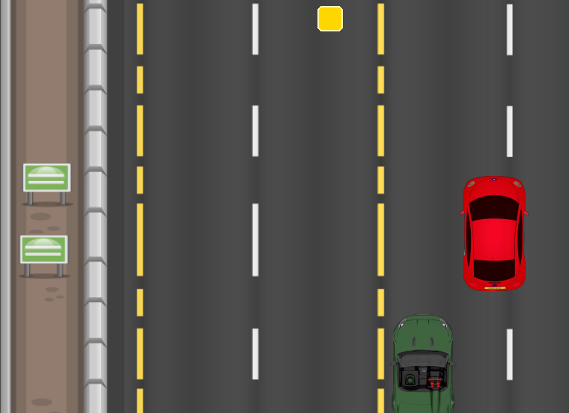
Основная идея
Жанр: 2D-аркада / бесконечный раннер с видом сверху.
Игрок: водитель машины, который управляет автомобилем на многополосном шоссе, может перестраиваться влево/вправо, ускоряться/тормозить.
Цель: продержаться как можно дольше, избегая столкновений с другими машинами, набрать максимум очков за обгон машин-противников. Каждое успешное опережение даёт очки (бонус за скорость).
Описание: «TheFastestCar» – динамичная аркада, в которой игрок мчится по бесконечному шоссе. Скорость постепенно растёт, врагов становится больше, их поведение эволюционирует. Собирайте жёлтые бонусы для восстановления здоровья и дополнительных очков. Избегайте столкновений – каждое ДТП отнимает здоровье, а при его обнулении игра заканчивается.

Slide 3
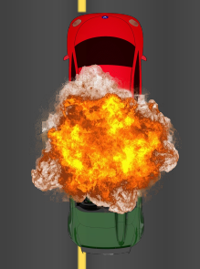
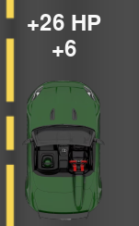
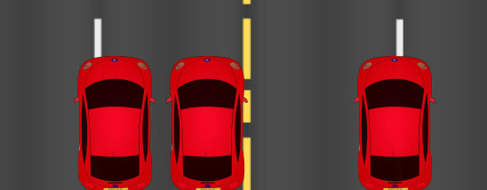
Игровые механики
Передвижение: WASD/стрелки -> машина двигается влево/вправо -> нельзя выйти за границы дороги (ограничение в Player.update())
Ускорение: удержание W/↑ -> плавный рост скорости до 15 -> визуальный «подъём» машины (параллакс-эффект)
Спавн врагов: таймер + взвешенный выбор -> 1-3 машины появляются в случайной полосе -> сложность растёт квадратично от скорости (get_spawn_interval())
Коллизии: хитбоксы < спрайтов -> при пересечении: урон = base_damage ± gauss(15%) -> визуальный эффект огня
Бонусы: сбор -> +очки + лечение (гауссово, 20±5) -> здоровье не превышает 100
Интерфейс: здоровье (полоса HP), счёт, рекорд, текущая скорость (отображаются в реальном времени).
Эволюция врагов: каждые 10 спавнов -> ГА оценивает популяцию -> новые параметры агрессии/дрифта.

Slide 4
Требования
Функциональные:
Игрок может проехать минимум 30 секунд без столкновений
Враги эволюционируют каждые 10 спавнов (проверка: параметры меняются)
Бонусы появляются с частотой, зависящей от скорости
Технические:
FPS ≥ 55 при 15 врагах и 5 бонусах на экране
Хитбоксы обновляются каждый кадр (проверка: нет «проскакиваний»)
Случайность детерминирована при фиксированном seed (мастер-генератор)
Критерии готовности:
Есть экран аварии с перезапуском по SPACE
UI: счёт, рекорд, здоровье, скорость в реальном времени
В дальнейшем в планах:
Сохранения прогресса в файл
Главное меню с настройками игры, и режим полного экрана

Slide 5
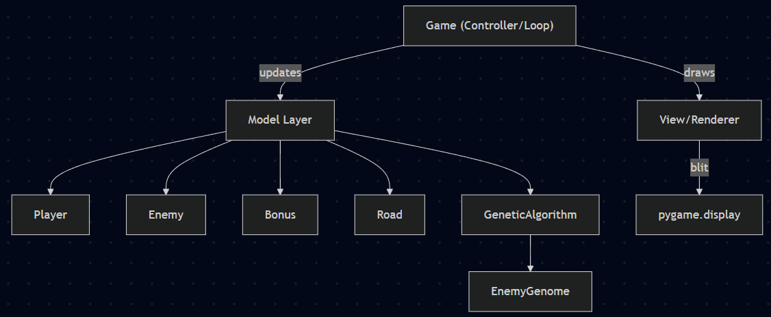
Архитектура проекта. Общий обзор
Используемая архитектура: Упрощённый Model-View (адаптация под PyGame)
Почему не чистый MVC?
PyGame объединяет цикл ввода, обновления и отрисовки.
В дальнейшем переход на MVC планируется
Ключевые компоненты:
Game: обработка ввода, таймеры, координация update/draw
Entities (Player, Enemy, Bonus): состояние, физика, хитбоксы
GeneticAlgorithm: независимая подсистема эволюции параметров
FloatingText: визуальная обратная связь без блокировки цикла

Slide 6
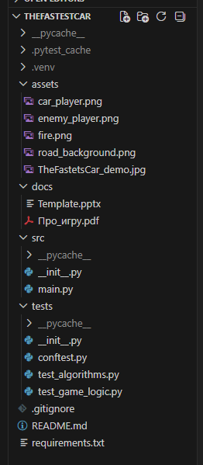
Архитектура проекта
Структура:
src/ # Логика (main.py)
tests/ # Юнит-тесты (pytest)
assets/ # Спрайты
Docs/ # Документация и прочие файлы
Связи модулей:
Game создаёт экземпляры объектов, управляет циклом
Enemy получает готовый Genome от GA (не создаёт сам)
Коллизии проверяются в Game, урон считает Enemy (разделение логики)
Изолированные RNG: spawn, enemy, bonus, master -> детерминированность
(архитектура будет дорабатываться в будущем,
так как сейчас вся логика сосредоточена в одном main.py)

Slide 7
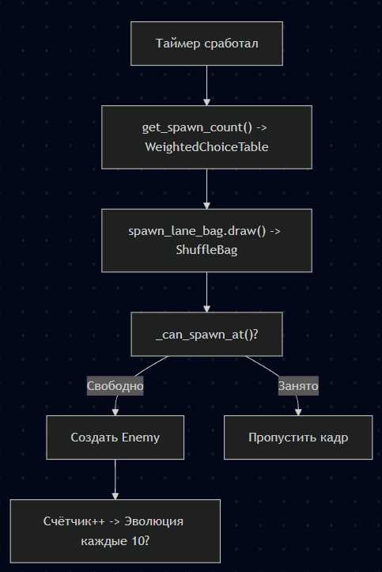
Алгоритмы
Первый алгоритм: Взвешенный выбор (WeightedChoiceTable) + Shuffle Bag.
Зачем: Чтобы спавн врагов был непредсказуемым, но справедливым:
на низкой скорости чаще 1 враг
на высокой — группы по 2-3
позиции не повторяются подряд
Как реализован в проекте:
Класс WeightedChoiceTable хранит список элементов и кумулятивные веса и ShuffleBag.
вызывается в get_spawn_count() и spawn_enemy()
Входные данные:
Текущая скорость игрока (нормализованная 0..1).
Список возможных позиций спавна (5 полос).
Выходные данные:
Выбранный элемент (количество спавнящихся врагов).
Координата X для спавна
Сложность по времени/памяти:
WeightedChoiceTable.roll(): O(log n) благодаря bisect.
ShuffleBag.draw(): O(1) амортизированно (перемешивание O(n) раз в |bag| вызовов)

Slide 8
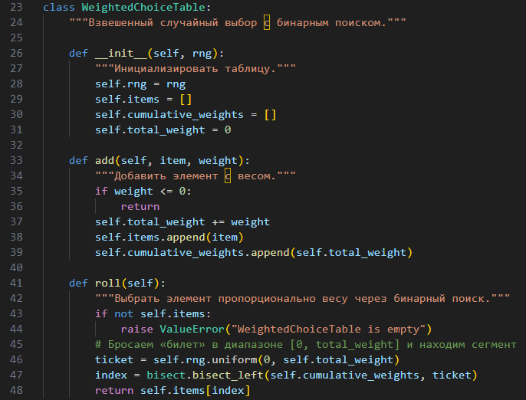
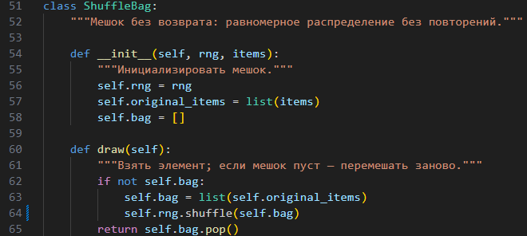
Алгоритмы

Slide 9
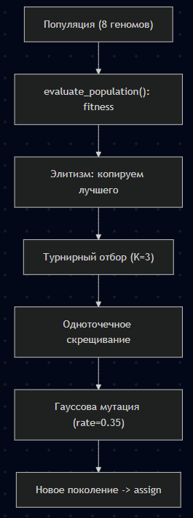
Алгоритмы
Второй алгоритм: Генетический алгоритм
Зачем:
Чтобы враги не были «одинаковыми болванками»
Параметры (агрессия, дрифт, рывки) эволюционируют в ходе сессии
Как реализован в проекте:
классы GeneticAlgorithm, EnemyGenome
каждые 10 спавнов вызывается ga.evolve()
Входные данные:
Популяция из 8 геномов (каждый: [aggressiveness, burst_rate, drift_intensity]).
Фитнес-функция: эвристика баланса параметров
Выходные данные:
Лучший геном, который используется для следующих врагов.
Сложность по времени/памяти:
Оценка популяции: O(pop_size) = O(8).
Эволюция: O(pop_size * genes) = константа для игры

Slide 10
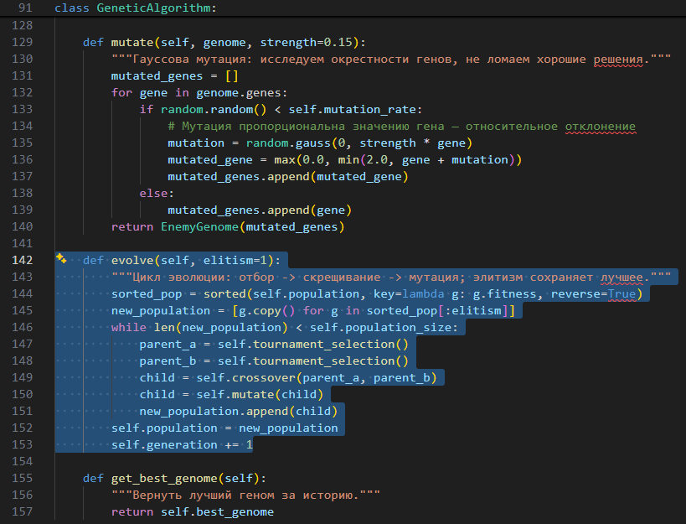
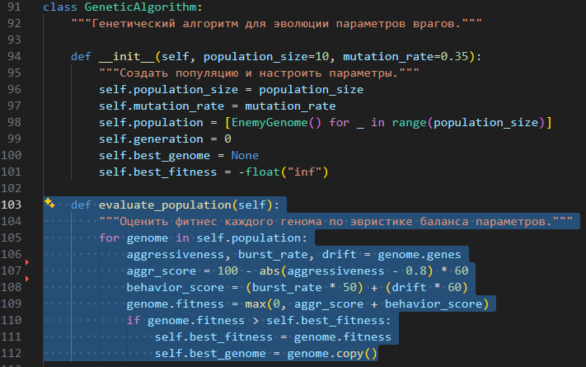
Алгоритмы

Slide 11
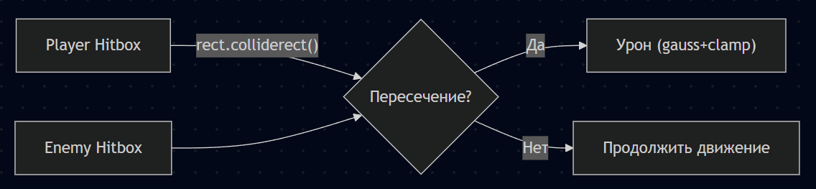
Алгоритмы
Третий алгоритм: Коллизии (AABB + хитбоксы)
Зачем:
Точная проверка столкновений без попиксельного перебора
Хитбоксы меньше спрайтов — игрок не умирает от «касания краем»
Как реализован в проекте:
методы _update_hitbox(), get_collision_enemy()
Используется встроенный pygame.Rect.colliderect() (AABB)
Входные данные:
Позиции и размеры хитбоксов игрока и врага
Выходные данные:
True/False: произошло ли столкновение.
Сложность по времени/памяти:
O(1) на пару объектов, O(n) на проверку всех врагов (n ≤ 20)

Slide 12
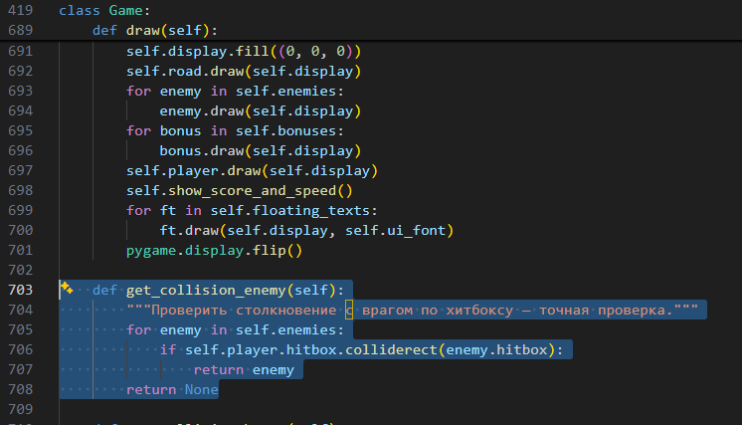
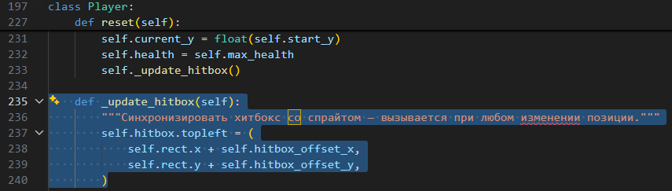
Алгоритмы

Slide 13
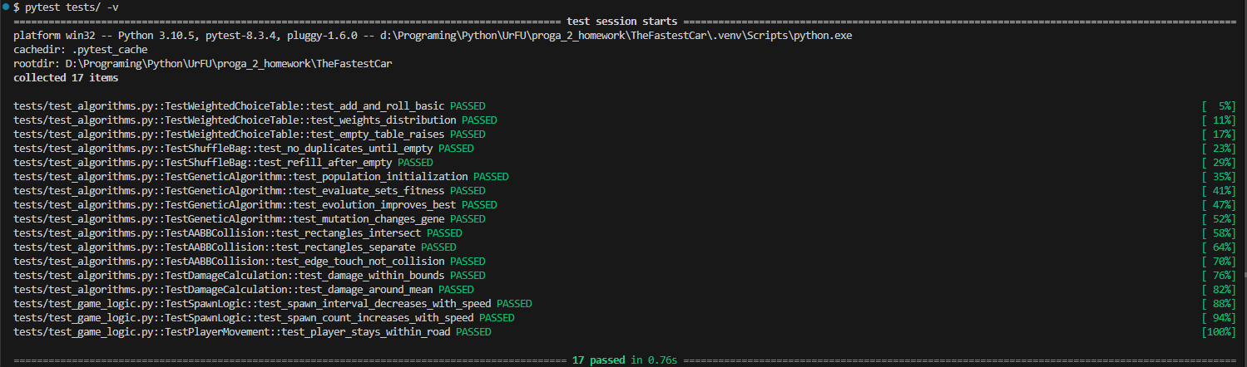
Тестирование
Что тестировалось:
Алгоритмы: распределение весов, уникальность ShuffleBag, рост фитнеса ГА
Коллизии AABB: пересечение, разделение, касание краём
Логика: интервал спавна уменьшался при увеличении скорости
Инструменты: pytest 8.3, фикстуры с детерминированным seed
Статистика: 17 тестов, 17 passed (0.76s)

Slide 14
Стек технологий
Использованные инструменты:
Язык: Python 3.10.11
Библиотека: PyGame 2.6.1
Тестирование: pytest 8.3
Алгоритмы: bisect (стандартная библиотека), random (с изоляцией seed)
Контроль версий: Git
Графика: спрайты в PNG, масштабирование через smoothscale

Slide 15
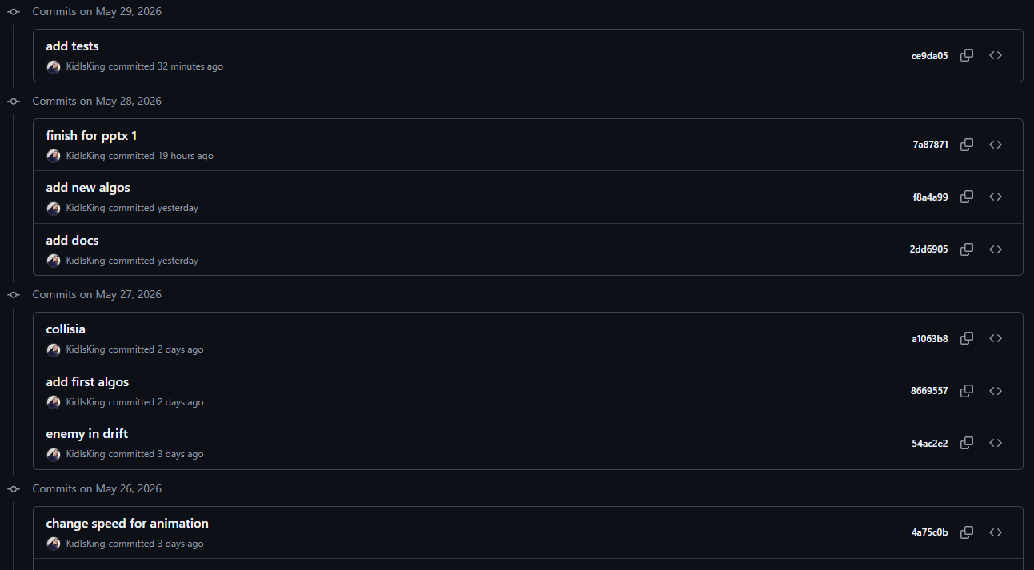

История разработки
Подробнее: https://github.com/KidIsKing/TheFastestCar или по QR-коду, ведущий в репозиторий проекта

Slide 16

Демонстрация результатов
Геймплей на видео: https://disk.yandex.ru/d/ndOzvxI_8bMHdA + на первых слайдах есть скриншоты
(ассеты будут заменены на новые в скором времени)

